Slide 1
3강. DI(Dependency Injection)-I
스프링을 이용한 객체 생성과 조립
스프링 설정 파일의 이해
Lecturer Kim Myoung-Ho
Nickname 블스
blogstudy@naver.com

Slide 2
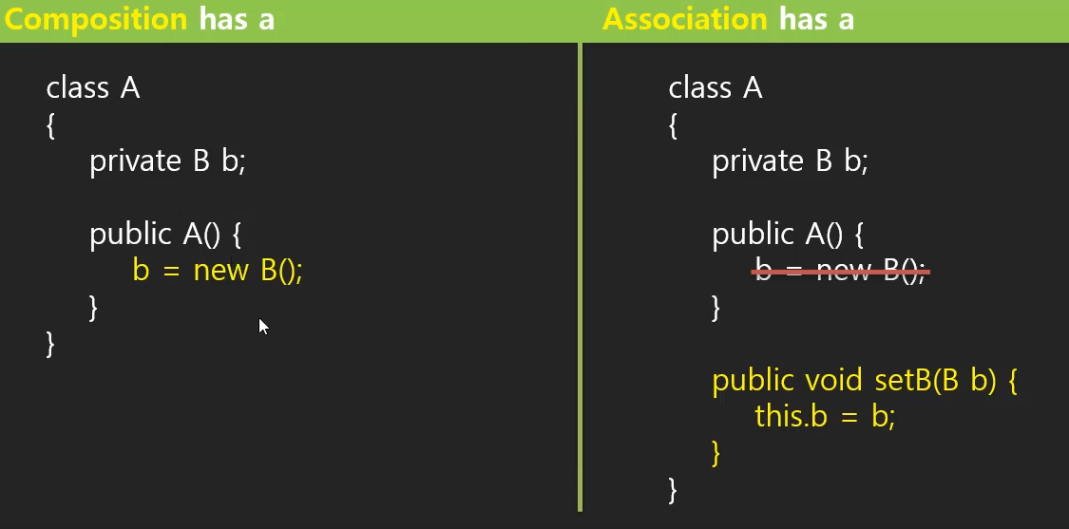
3-1. Di를 사용하는 이유

Slide 3
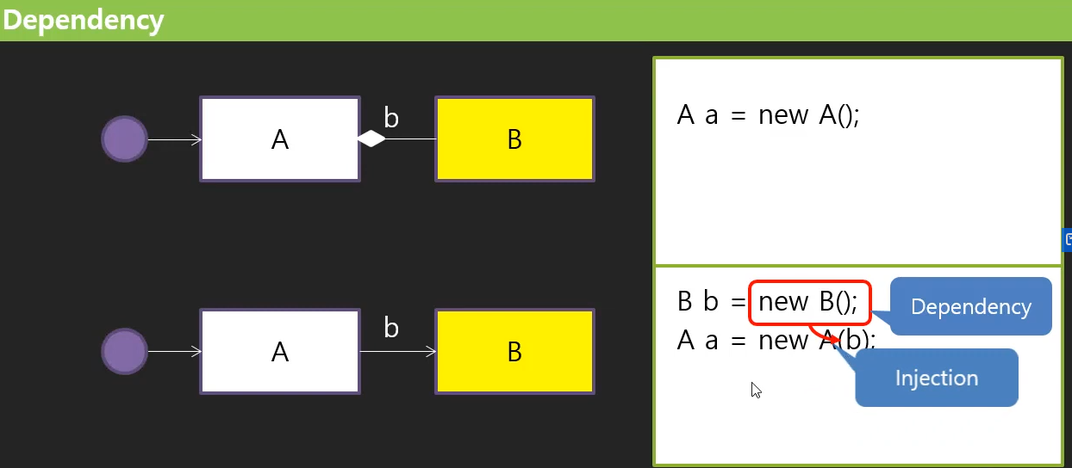
3-1. Di를 사용하는 이유

Slide 4
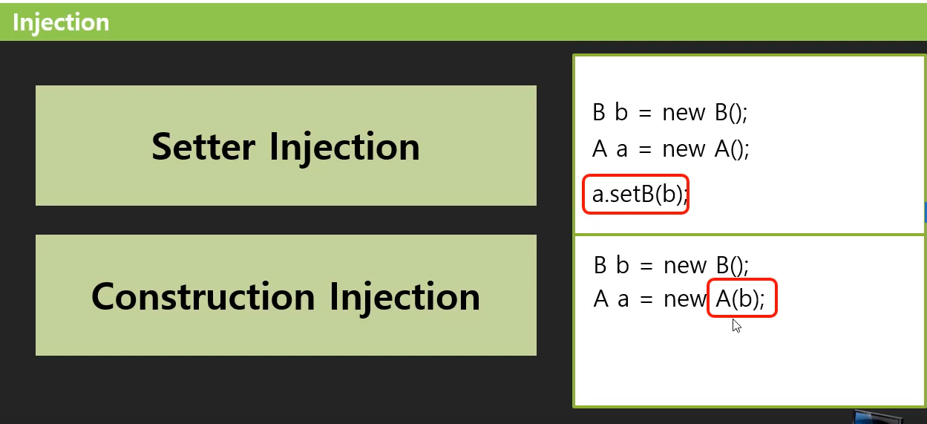
3-1. Di를 사용하는 이유(분리함으로써 부품의 장착이 가능, 스프링에서 부품조립해줌.)

Slide 5
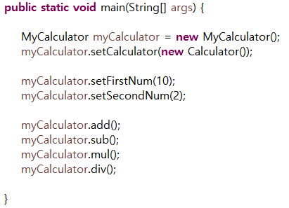
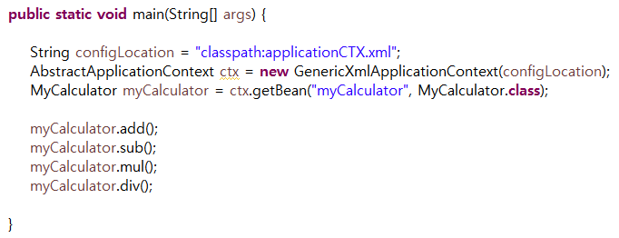
3-1. 스프링을 이용한 객체 생성과 조립
지난 시간에 살펴본 예제는 스프링의 특징(사용법)이 적용되지 않은 프로젝트였습니다.
이번 시간에는 스프링의 특징(사용법)을 적용하여 스프링과 좀 더 친근해 질 수 있는 시간을 갖도록 하겠습니다.
스프링을 사용하지 않은 프로젝트 (spring_3_1_ex1_springex)
스프링을 적용된 프로젝트 (spring_3_1_ex2_springex)
String configLocation= "classpath:applicationCTX.xml";
AbstractApplicationContext ctx = new GenericXmlApplicationContext(configLocation);
//AbstractApplicationContext는 생성자 GenericXmlApplicationContext를 보아 추상클래스
MyCalculator myCalculator = ctx.getBean("myCalculator",MyCalculator.class);

Slide 6
<?xml version="1.0" encoding="UTF-8"?>
<beans xmlns="http://www.springframework.org/schema/beans"
xmlns:xsi="http://www.w3.org/2001/XMLSchema-instance"
xsi:schemaLocation="http://www.springframework.org/schema/beans http://www.springframework.org/schema/beans/spring-beans.xsd">
<!-- 생성자를 생성하는것이아니라, bean을 이용한 객체 생성. id값과 class 값등 아래양식으로 입력. -->
<bean id="calculator" class="com.javalec.ex.Calculator" />
<bean id="myCalculator" class="com.javalec.ex.MyCalculator">
<property name="calculator">
<ref bean="calculator"/> <!-- 참조하는 객체. 위에있는 class="com.javalec.ex.Calculator" 아이디값 -->
</property>
<property name="firstNum" value="10" />
<property name="secondNum" value="2"></property>
</bean>
</beans>

Slide 7
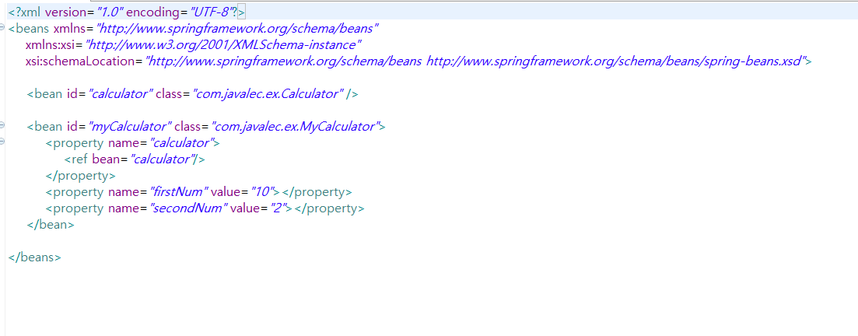
3-2. 스프링 설정 파일의 이해(경로:src\main\resources\applicationCTX.xml)
스프링을 학습하는데 첫 단계는 스프링 설정 파일의 이해 입니다.
변수설정
객체생성
필드설정

Slide 8

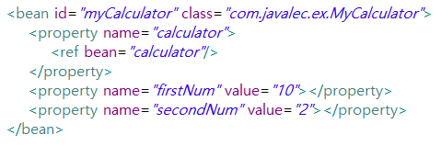
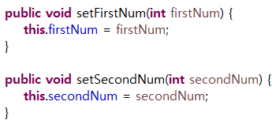
3-2. 스프링 설정 파일의 이해(applicationCTX.xml의 프로퍼티가 가능한 이유는 java파일의 setter 덕분이다)
스프링 설정
Java 소스
firstNum = setFirstNum()
secondNum = setSecondNum()

